Slide 1
配置中心(IRIS)与密钥管理中心(VAULT)简介
小企业基础平台架构组
鲁友炳

Slide 2
1
分布式配置中心IRIS
2
密钥管理系统Vault

Slide 3
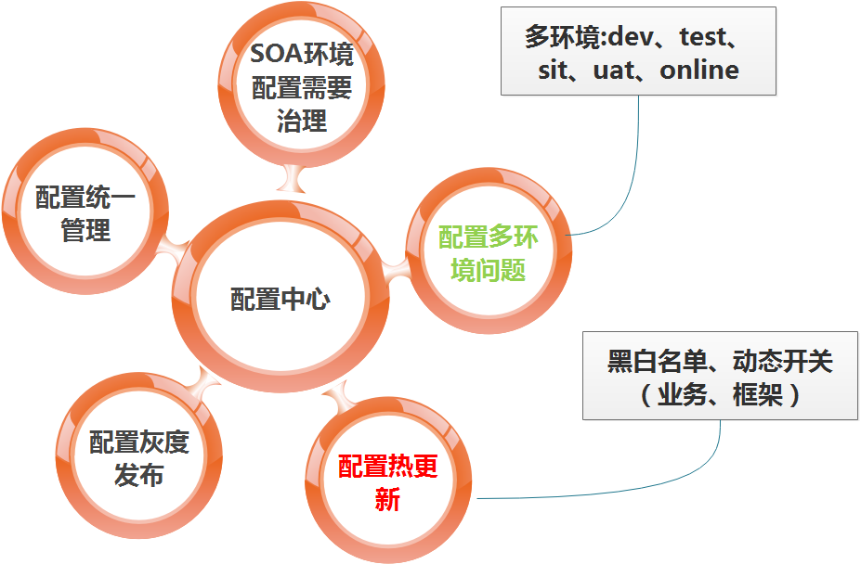
配置中心解决什么问题?

Slide 4
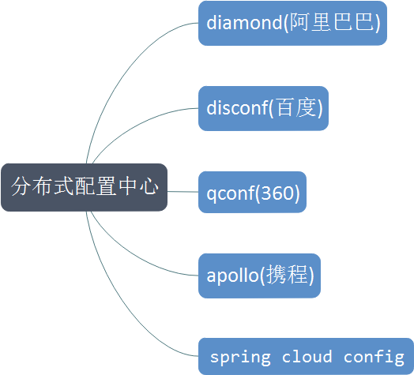
互联网主流配置中心

Slide 5
IRIS部署结构

Slide 6
IRIS功能特点
支持配置项和配置文件的分布式管理
注意: 配置项是指某个Class里的某个Field字段
支持两种开发模式: 基于XML配置和注解方式
统一管理不同环境、不同集群的配置
配置更新自动化

Slide 7
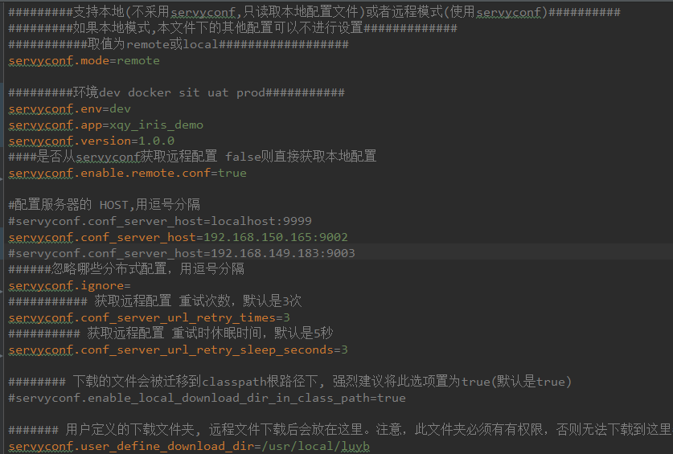
初始化运行流程
Notes:
2016.1年上线

Slide 8
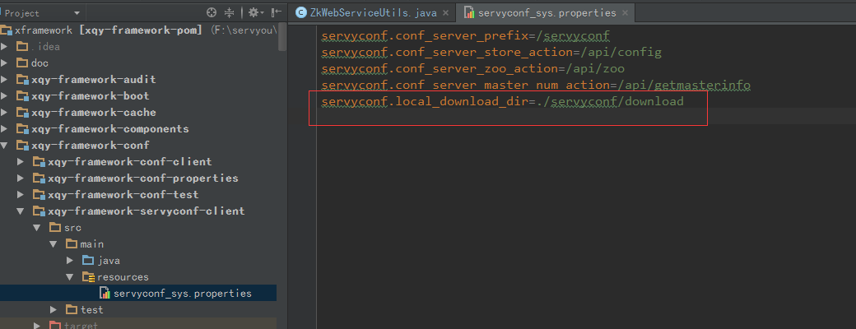
下载目录说明
(1)首先下载至系统临时文件(servyconf.local_download_dir): 文件名-唯一符
./servyconf/download/system.properties-1b5afbed79cd47948bc2e202a6a9d2c2
(2)拷贝至用户定义的目录(servyconf.user_define_download_dir)
去掉唯一符，重命名为system.properties
(3)如果servyconf.enable_local_download_dir_in_class_path为true,也将配置文件拷贝至classpath目录下

Slide 9
配置更新运行流程
Notes:
2016.1年上线

Slide 10
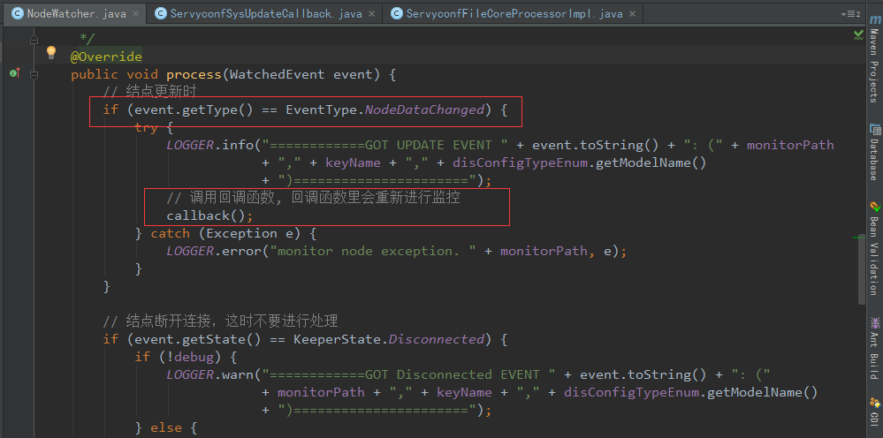
Zookeeper配置存储结构
Notes:
2016.1年上线

Slide 11
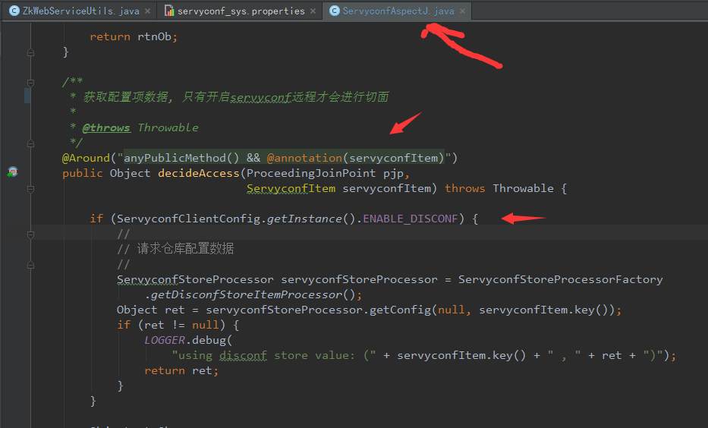
非注解基于XML分布式配置文件如何reload配置?
注解分布式配置项(@Servyconf)和注解分布式配置文件(@ServyconfFile @ServyconfFileItem)
优点：支持配置项
不需要编写Java Bean
缺点: 代码侵入
*读取注解类配置信息都是通过Spring AOP(AspectJ)拦截方式从配置仓库获取配置
非注解基于XML分布式配置文件(当前我们的使用方式):
优点： 无代码侵入
适合于旧项目的迁移
对于.properties配置文件，配置更新时，自动注入reload
有些应用不需要接入servyconf
缺点：缺点需要在xml中定义Java Bean
Notes:
2016.1年上线

Slide 12
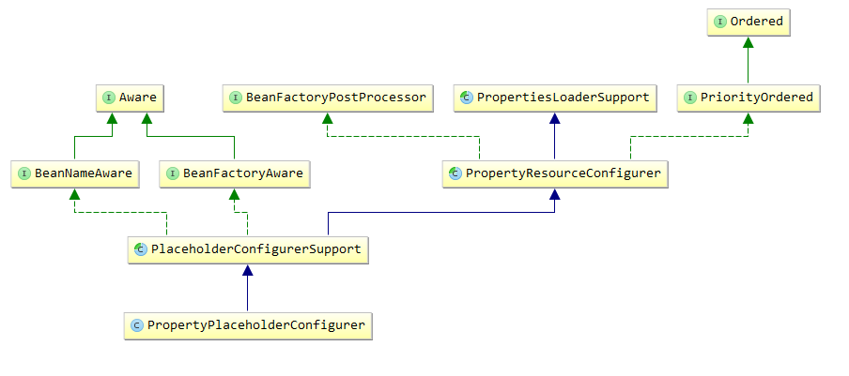
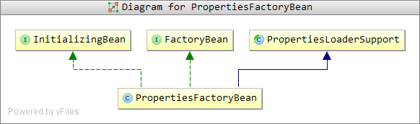
非注解基于XML分布式配置文件如何reload配置?
标准的Spring通过PropertyPlaceholderConfigurer提供对属性文件的支持
<bean id=“properties” class=“org.springframework.beans.factory.config.PropertiesFactoryBean”> <property name=“location” value=“classpath:config.properties”/> </bean> <bean id=“propertyConfigurer” class=“org.springframework.beans.factory.config.PropertyPlaceholderConfigurer”> <property name=“properties” ref=“properties”/> </bean> <bean id=“dbConfig" class="cn.com.servyou.DBConfig"> <property name="username" value="${xqy.db.username}"/> <property name="username" value="${xqy.db.password}"/>
</bean>
可重新加载的PropertyPlaceholderConfigurer提供对属性文件的支持
<bean id=“properties” class=“org.springframework.beans.factory.config.ReloadablePropertiesFactoryBean”> <property name=“location” value=“classpath:config.properties”/> </bean> <bean id=“propertyConfigurer” class=“org.springframework.beans.factory.config.ReloadablePropertyPlaceholderConfigurer”> <property name=“properties” ref=“properties”/> </bean> <bean id=“dbConfig" class="cn.com.servyou.DBConfig"> <property name="username" value="${xqy.db.username}"/> <property name="username" value="${xqy.db.password}"/>
</bean>
Notes:
2016.1年上线

Slide 13
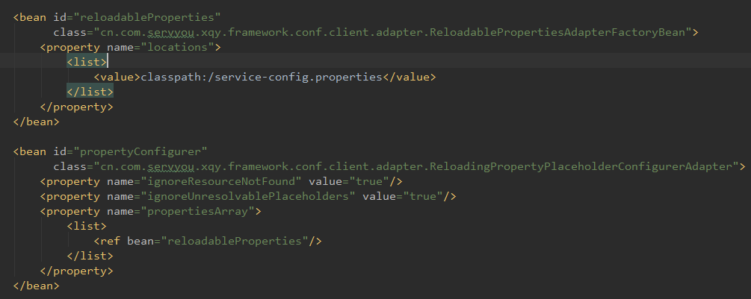
非注解基于XML分布式配置文件如何reload配置?
ReloadablePropertiesFactoryBean继承PropertiesFactoryBean类，它主要做到：
托管配置文件至仓库并下载至本地。
解析配置数据传递到 ReloadingPropertyPlaceholderConfigurer
ReloadingPropertyPlaceholderConfigurer
ReloadingPropertyPlaceholderConfigurer实现了配置数据至Bean的映射
PropertyPlaceholderConfigurer，它会在Spring启动时将配置数据与Bean做映射，以便在检查到配置文件更改时，可以实现Bean相关域值的自动注入。
ReloadConfigurationMonitor 定时校验配置是否更新
触发 ReloadingPropertyPlaceholderConfigurer 类来分析要对哪些 Bean实例进行重新注入。
Notes:
2016.1年上线

Slide 14
非注解基于XML分布式配置文件如何reload配置?
标准的Spring通过PropertyPlaceholderConfigurer加载properties资源

Slide 15
非注解基于XML分布式配置文件如何reload配置?
可重新加载的PropertyPlaceholderConfigurer提供加载属性资源文件
Notes:
2016.1年上线

Slide 16
非注解基于XML分布式配置文件如何reload配置?
zk结点数据发生变更时(EventType.NodeDataChanged)，servyconf-client监听节点自动调用系统回调函数，做以下几个事情:
1.如果是XML非注解配置形式
ReloadablePropertiesFactoryBean.this.reload
2.远程下载配置文件然后注入至配置仓库，触发调用ReloadConfigurationMonitor.reload
3.比较两个新旧文件的修改时间，如果新文件时间大于旧文件，则调用mergeProperties()
通知ReloadablePropertyPlaceholderConfigurer，获取那些受影响property和受影响的beans，将受影响的bean属性值进行更新
Notes:
2016.1年上线

Slide 17
Servyconf-client结构
xqy-framework-conf-client: 加载客户端配置参数,适配器
xqy-framework-conf-properties: 可重新加载properties模块
xqy-framework-servyconf-client:
scan 配置扫描模块
core 配置核心处理模块
fetch 配置抓取模块
watch 配置监控模块
store 配置仓库模块
Notes:
2016.1年上线

Slide 18
Iris正在使用的一些场景
1.小企业财务业务架构升级，新老架构并存。。
2.小企业国税黑白名单。。。
3.个税局黑白名单、短信提醒紧急开关、等等。。
4.财税网关(Api Gateway)接入配置中心
5.小企业、信息部、培训事业部、惠税等所有接入小企业框架的B端产品线
6.。。

Slide 19
改善之处
配置灰度发布(全局配置/临时配置)
正在接入Web服务路由注册功能
融合公有云和私有云Iris
Notes:
2016.1年上线

Slide 20
接入部门(统计)
截止目前:
阿里云接入应用数为67个,其中warden为36个;
私有云接入应用数为7个 ;
Notes:
2016.1年上线

Slide 21

VAULT安全密钥管理中心
Notes:
2016.1年上线

Slide 22
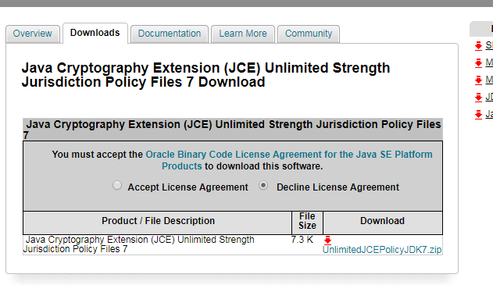
JDK AES256问题讨论
DES: 56
AES: 128 192 256
将里面的local_policy.jar和US_export_policy.jar解压到JDK安装目录\jre\lib\security下覆盖原文件即可
Notes:
2016.1年上线

Slide 23
Vault必要性
VAULT
密钥管理混乱
数据库明文密码
加大黑客破解难度
第三方API KEY分配问题
运维安全审计

Slide 24
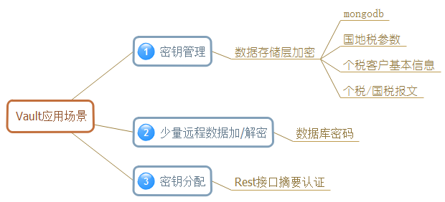
应用场景
Notes:
2016.1年上线

Slide 25
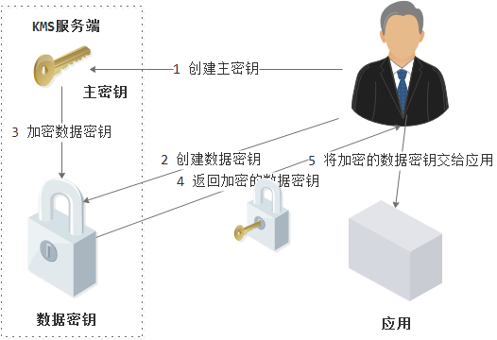
密钥管理
1.用户创建主密钥Secret;
2.用户调用服务创建(导出)数据密钥DataKey;
3.利用主密钥加密数据密钥DataKey;
4.用户能够得到密文数据密钥CiperDataKey;
5.将加密的数据密钥CiperDataKey交给应用
Notes:
2016.1年上线

Slide 26
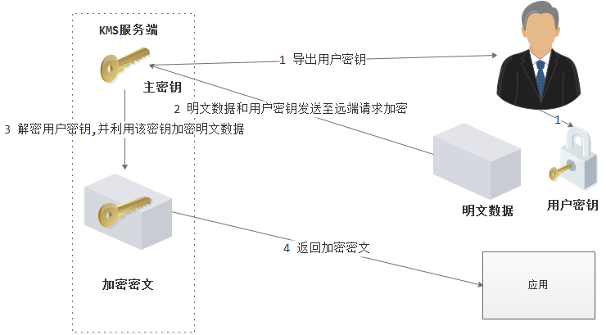
少量数据(数据库密码)远程加/解密
迫不得已需要对一些重要的数据进行加密，但并不能对所有数据进行远程加/解密
解密数据过程很简单:
加密数据、密钥ID 、加密的密钥--→发送到vault进行数据解密
Notes:
2016.1年上线

Slide 27
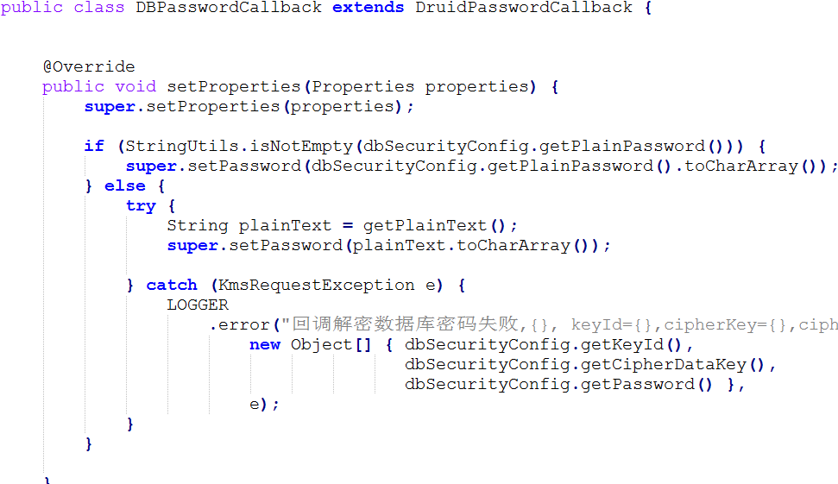
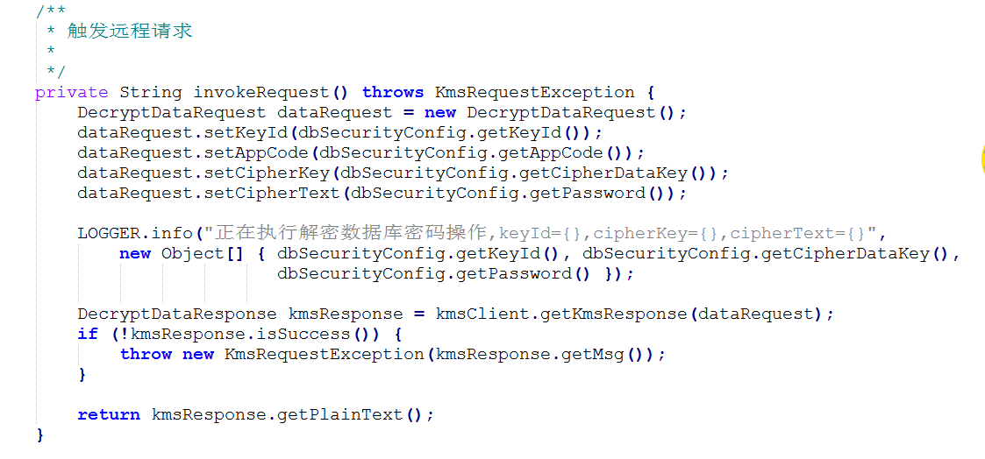
Druid连接池自定义数据库密码加解密

Slide 28
第三方访问密钥分配/验签
对外发布Open Rest服务，需要为调用者分配Access Key Id 和Access Secret Id。Access Key Id 和Access Secret Id用于标识网络下唯一的用户身份标识。
开放平台与应用之间以REST协议进行通讯，为了保证通信的安全性，开放平台加入签名认证机制。应用一旦创建，系统生成唯一并且不公开的secret，只有应用的拥有者和开放平台知道。因此，当应用请求开放平台时，把请求的参数以及开放平台分配的secret进行HASH生成sig,从而保证通信的安全
Notes:
2016.1年上线

Slide 29
Vault正在使用的一些场景
1.小企业国税敏感数据加密、财税网关Rest验签等
2.惠税薪酬宝敏感数据加密、经盈宝APP埋点等
3.信息部、培训事业部、惠税、小企业等所有接入小企业框架的B端产品线数据库密码
4.其他

Slide 30
改善之处
Notes:
2016.1年上线

Slide 31
Q & A
Notes:
2016.1年上线

